Slide 1

Universidade Federal de Santa Catarina
Departamento de Automação e Sistemas
Projeto de Fim de Curso
Matheus Kraemer
Rotas adaptativas para inspeção autônoma de subestação por meio do uso de VANT
30 de julho de 2019

Slide 2


Sumário
1. Introdução
2. Arquitetura
3. Software
4. Resultados
5. Conclusões

Slide 3
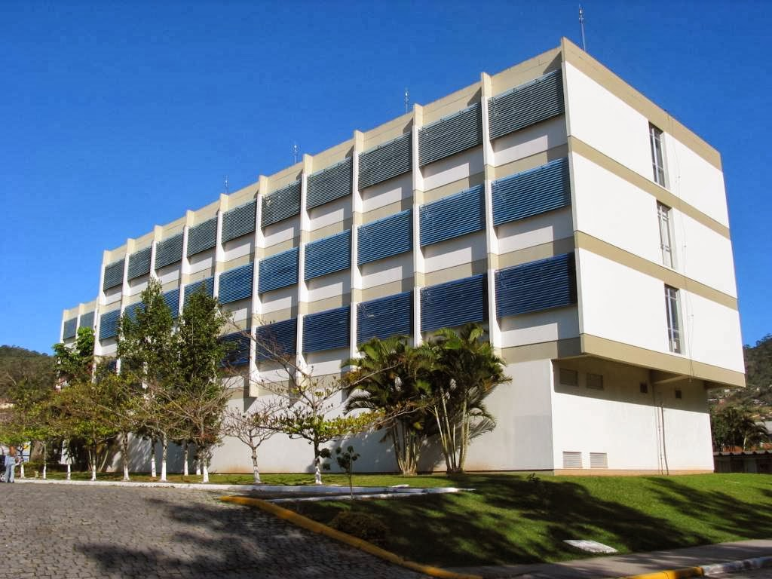
Introdução: Projeto
Contratado: Fundação CERTI.
Contratante: Companhia Paranaense de Energia (COPEL).

Slide 4
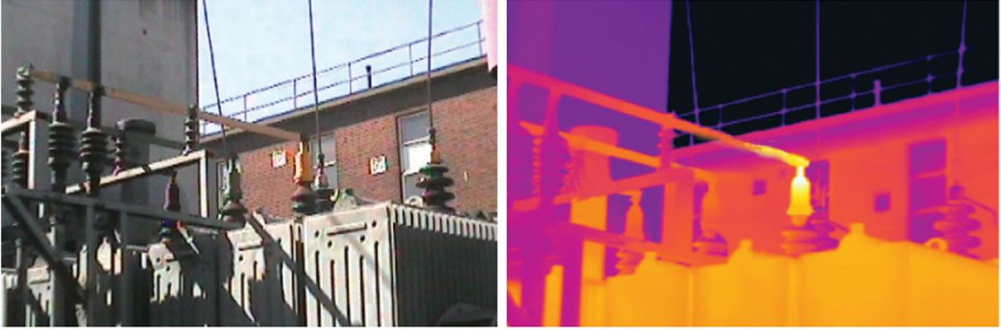
Notes:
https://aeon.com.br/images/aeon-automation/subestacao/01.jpg

Slide 5
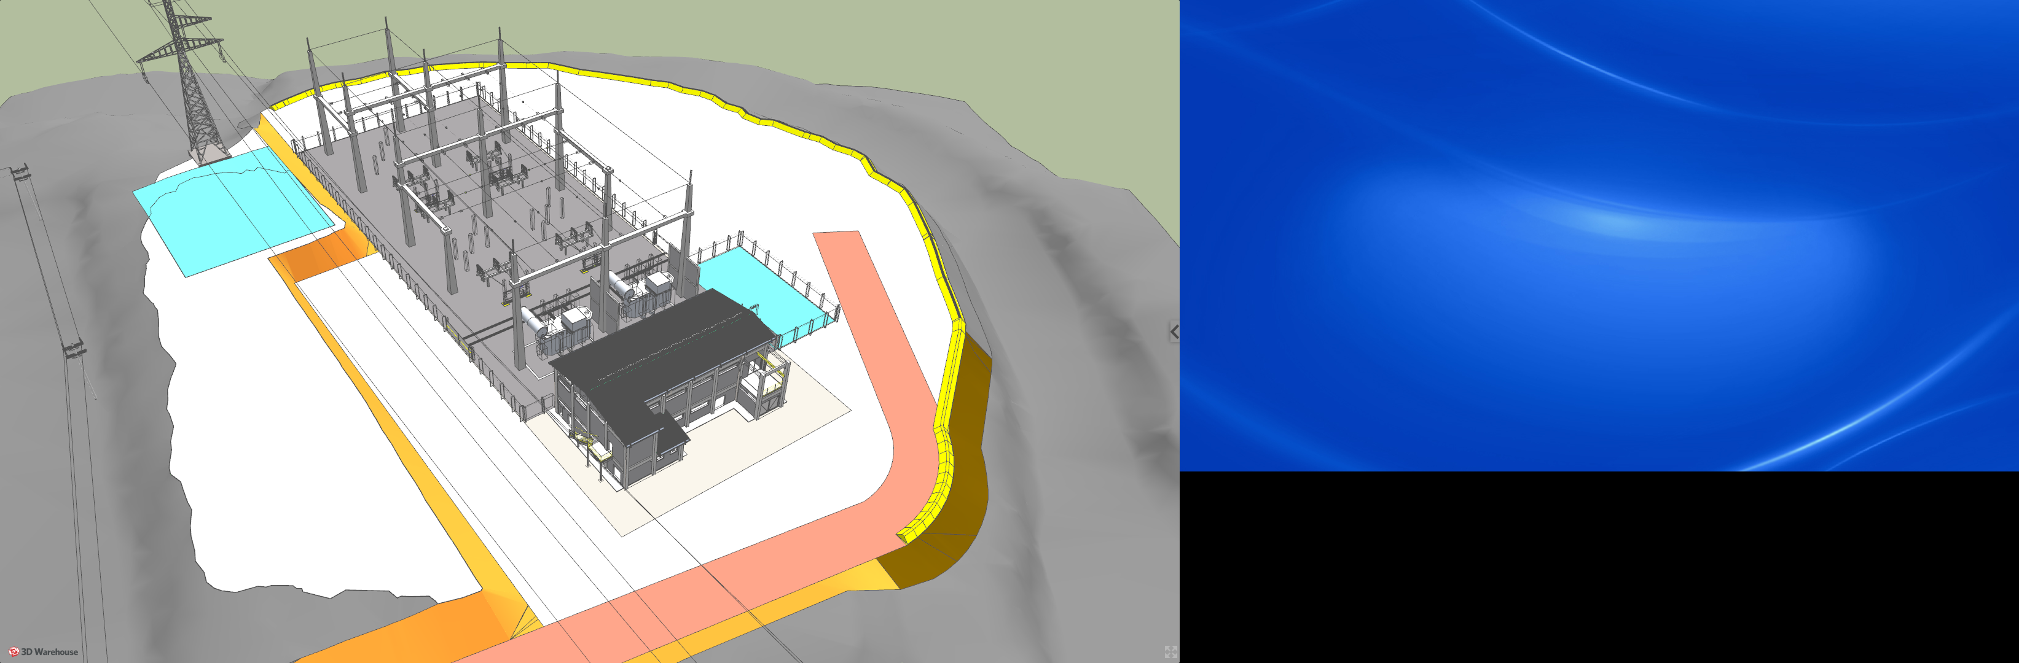
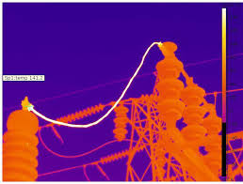
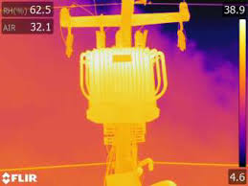
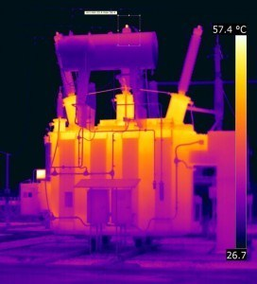
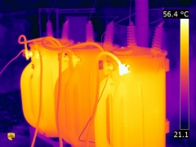


Slide 6
Introdução: Motivação/Justificativa
Redução de tempo de inspeção (R$ 60.000).
DEC (Duração Equivalente de Interrupção por Unidade Consumidora).
FEC (Frequência Equivalente de Interrupção por Unidade Consumidora).
Aumento de segurança na operação.

Slide 7
Introdução: Objetivo
Desenvolver um sistema para controle de rotas autônomas e adaptativas para VANT.

Slide 8
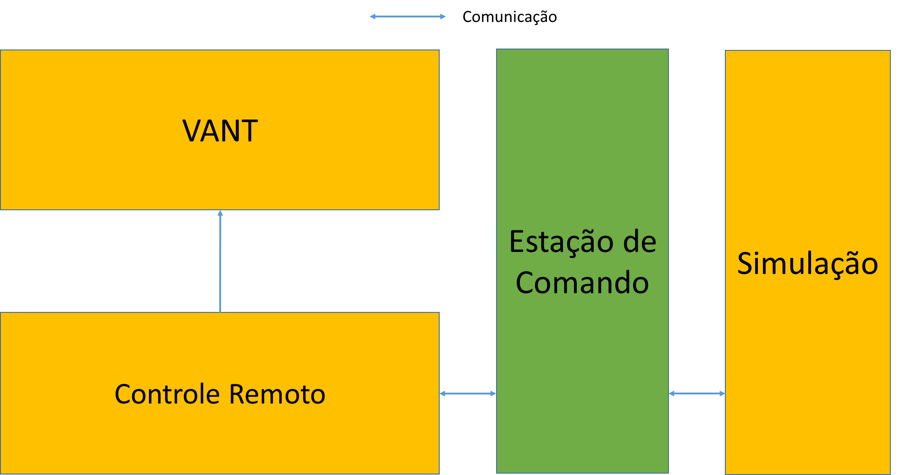
Arquitetura: Conceitual

Slide 9
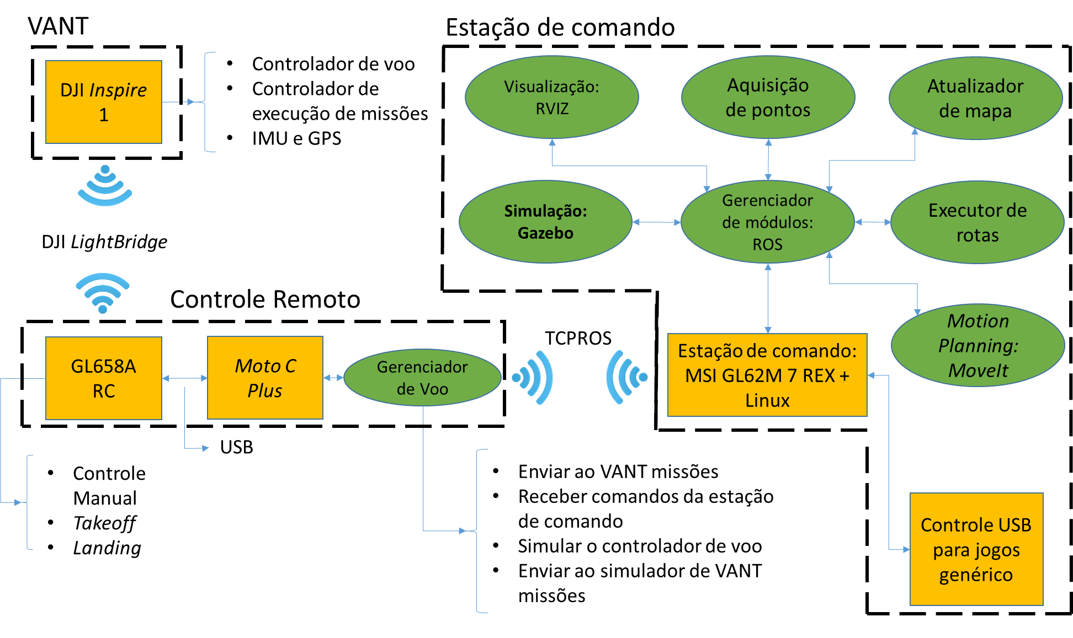
Arquitetura: Tecnologias

Slide 10
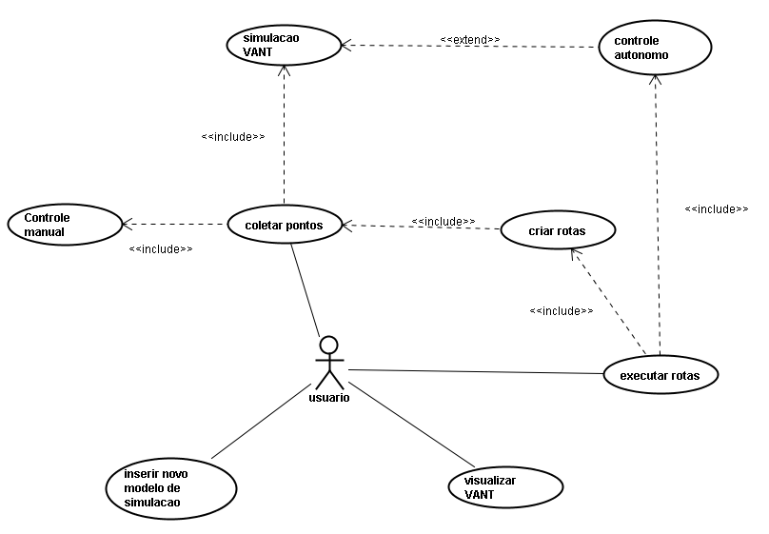
Software: Casos de Uso

Slide 11
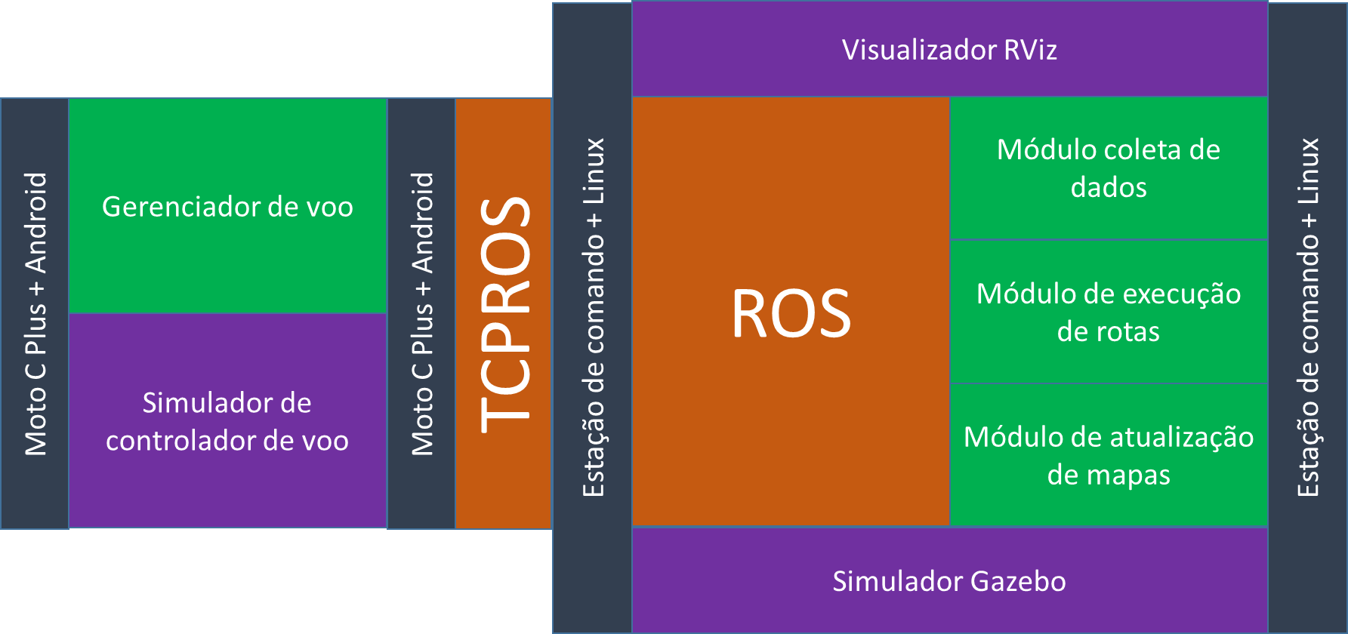
Software: Arquitetura

Slide 12
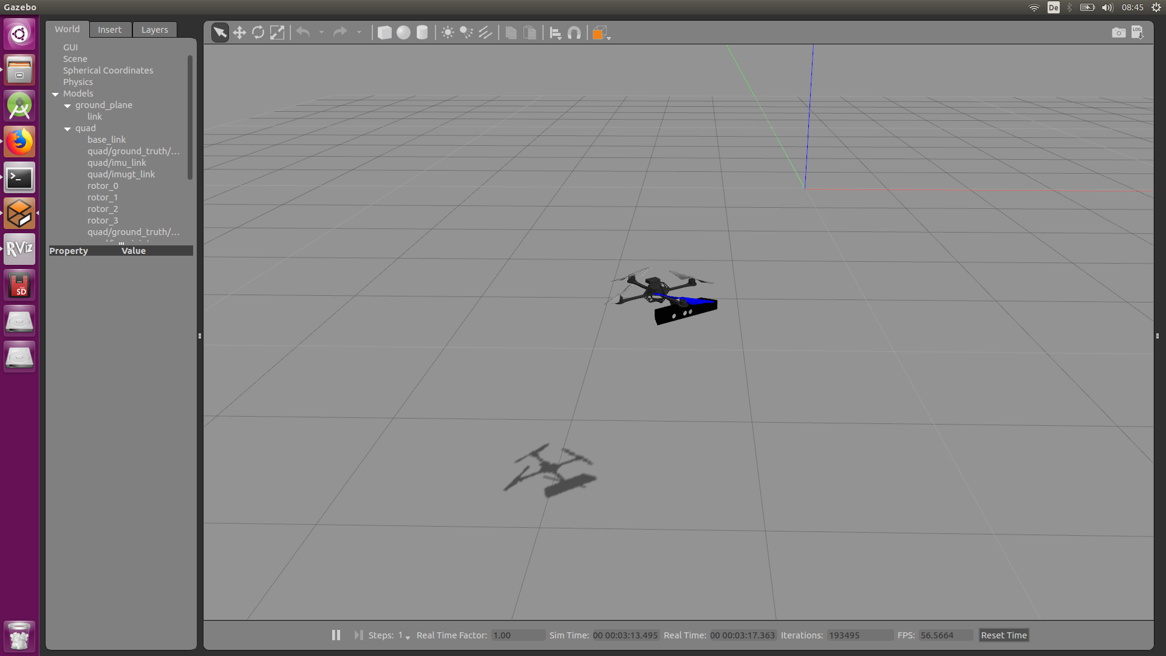
Software: Simulação do VANT

Slide 13




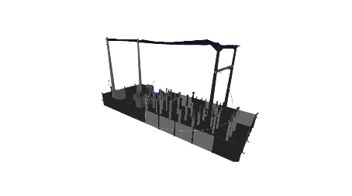
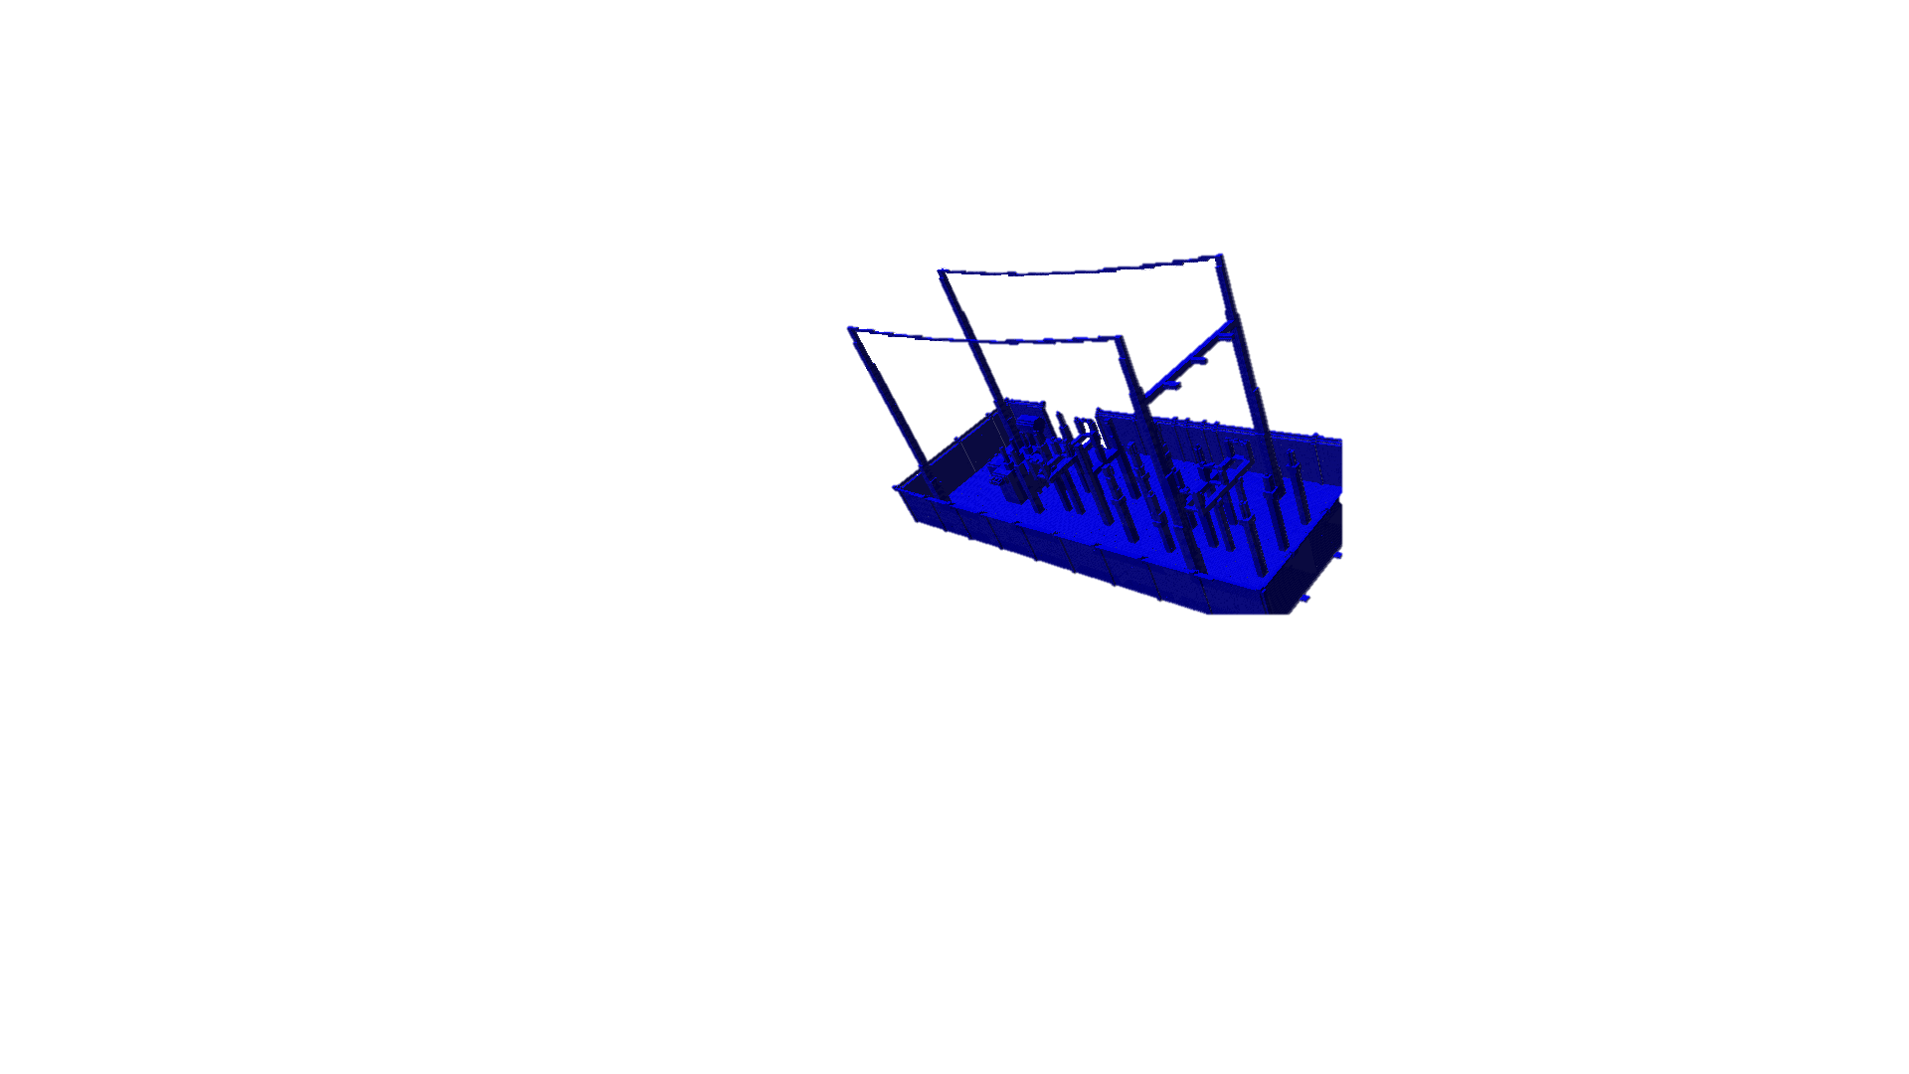
Software: Inserção do modelo
Selecionar modelo
Carregar modelo no Gazebo
Converter para STL
Criar grid de voxels
Criar árvore hierárquica

Slide 14
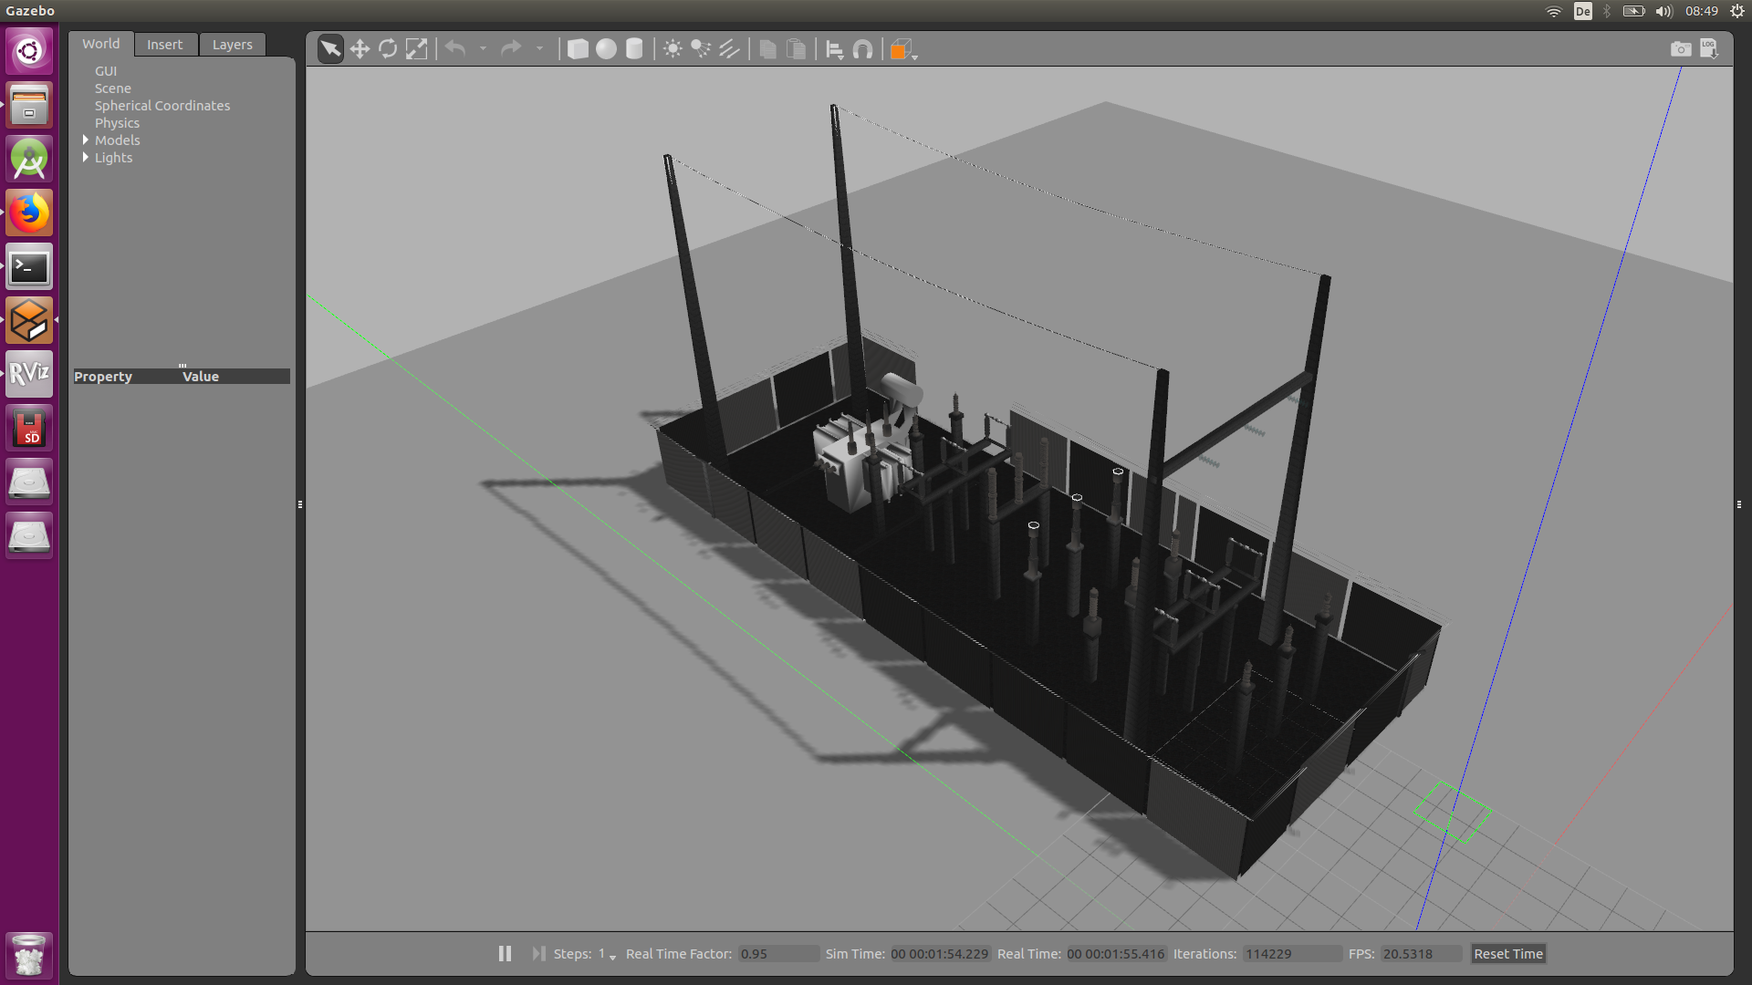

Slide 15
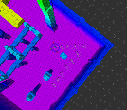
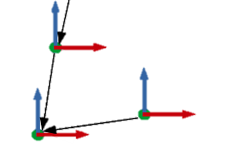



Software: Módulo atualizador de mapas
Aguardar Octomap
Criar Planning Scene
Esperar tf entre world e base_link
Atualizar Planning Scene
Publicar Planning Scene
Aguardar 0.25 s

Slide 16
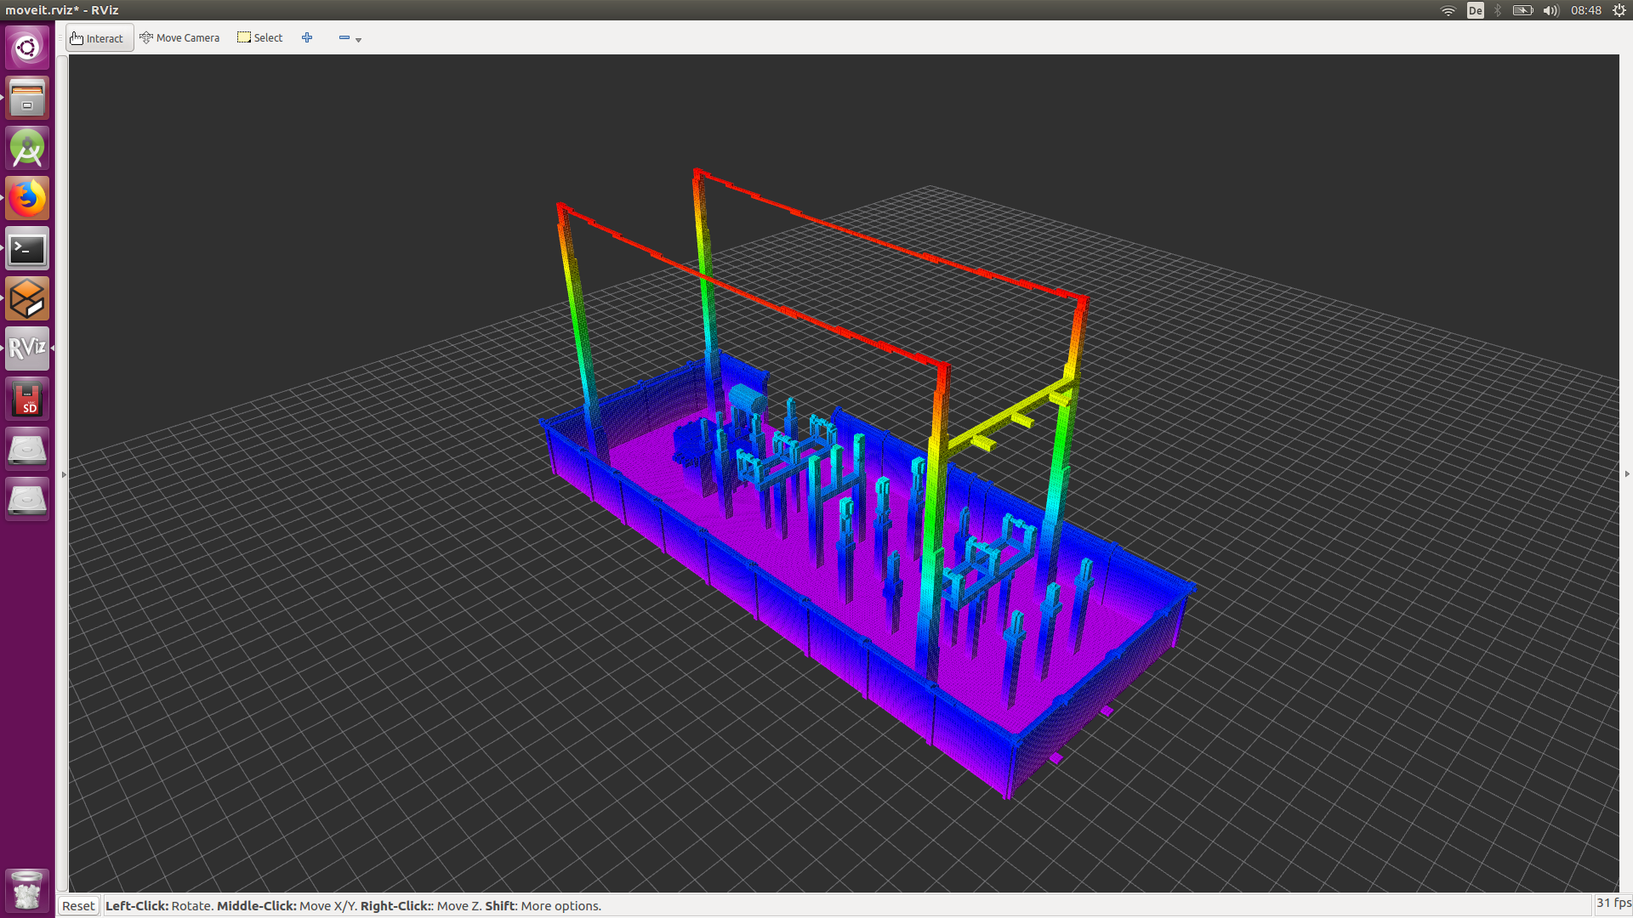
Módulo atualizador de mapas

Slide 17
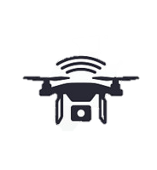




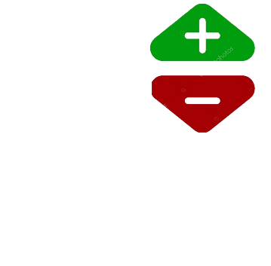
Software: Módulo coletor de pontos
Posicionar
Apagar pontos
Registrar pontos
Selecionar nível
Salvar arquivo

Slide 18
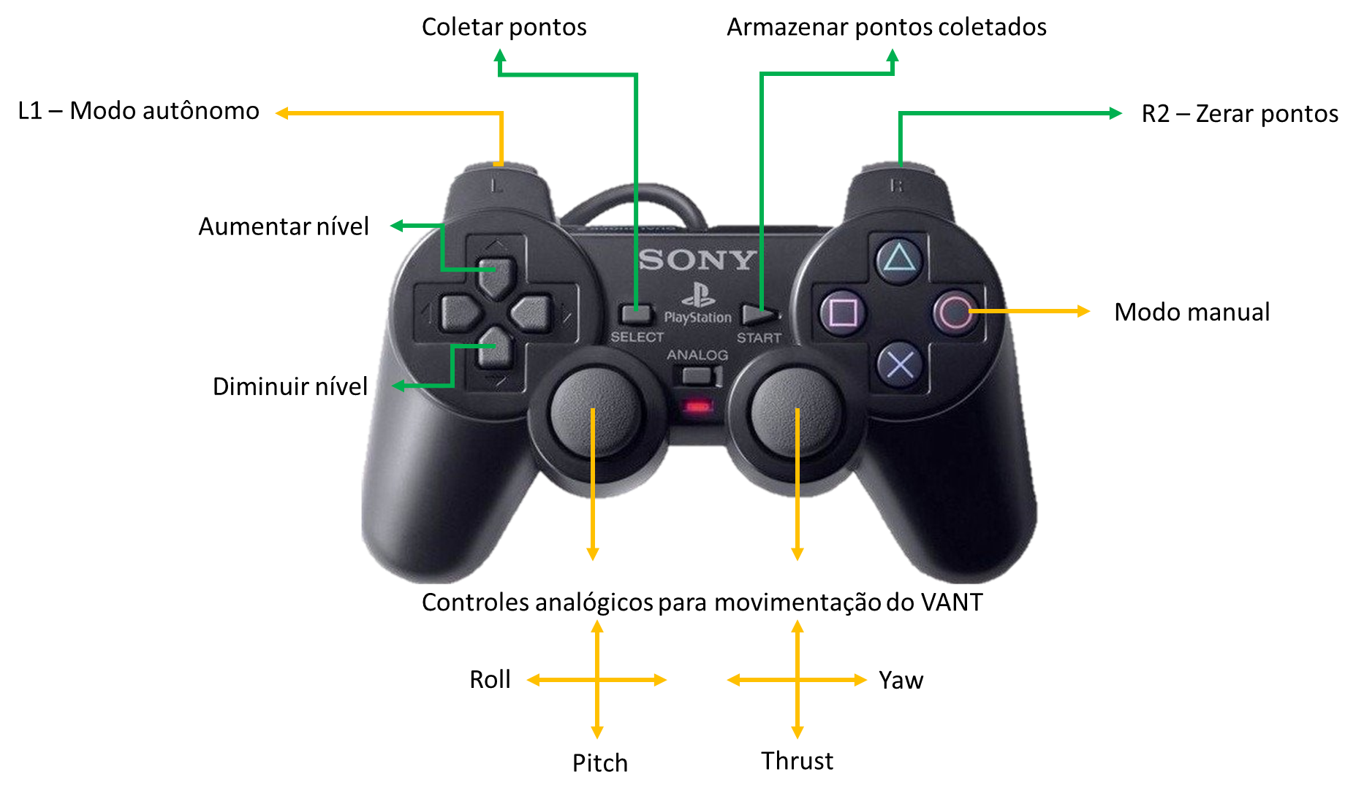
Software: Módulo coletor de pontos

Slide 19

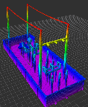

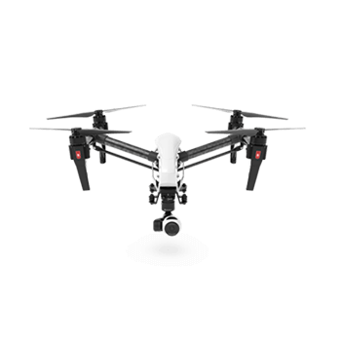
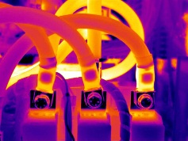
Software: Módulo executor de rotas
Leitura de arquivo
Requisitar rota do MoveIt
Aguardar virtual
Filtro de posição
Limpar pontos
Enviar pontos
Enviar VANT real
Configurar missão
Não
Upload missão
Aguarda flag
Sim
Adaptativo?
Aguarda VANT real
Start missão

Slide 20
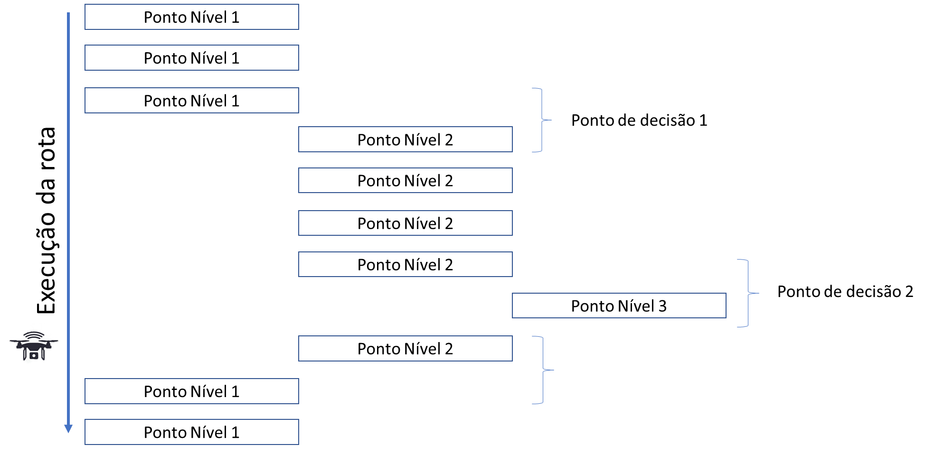
Software: Lógica adaptativa

Slide 21
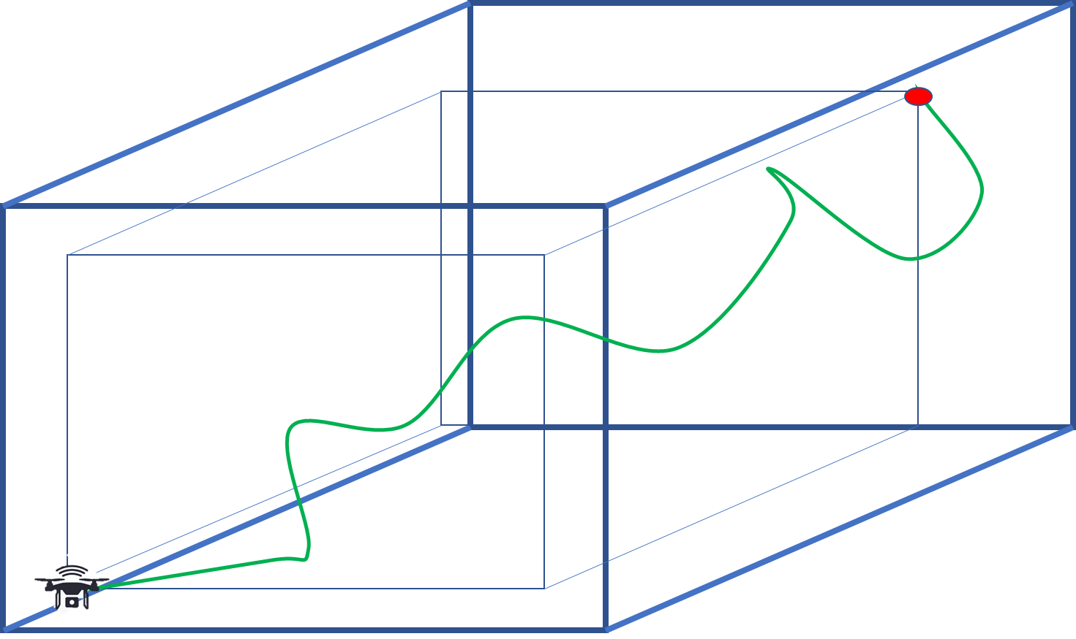
Software: Motion Planning

Slide 22
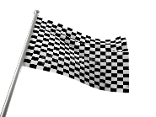

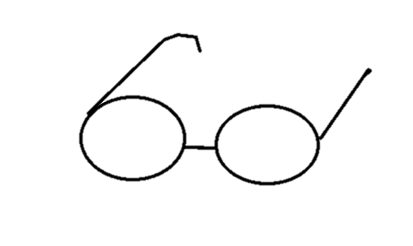
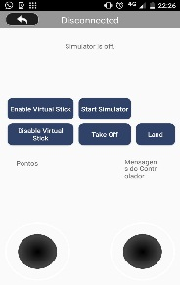

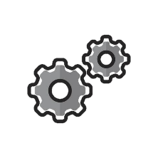




Software: Módulo gerenciador de voo
Interface do usuário
Background
Start missão
Upload missão
Conectar ROS
Posição/Orientação
Aguardar estação de comando
Limpar pontos
Configurar missão
Takeoff
Land
Simulação
Receber pontos

Slide 23
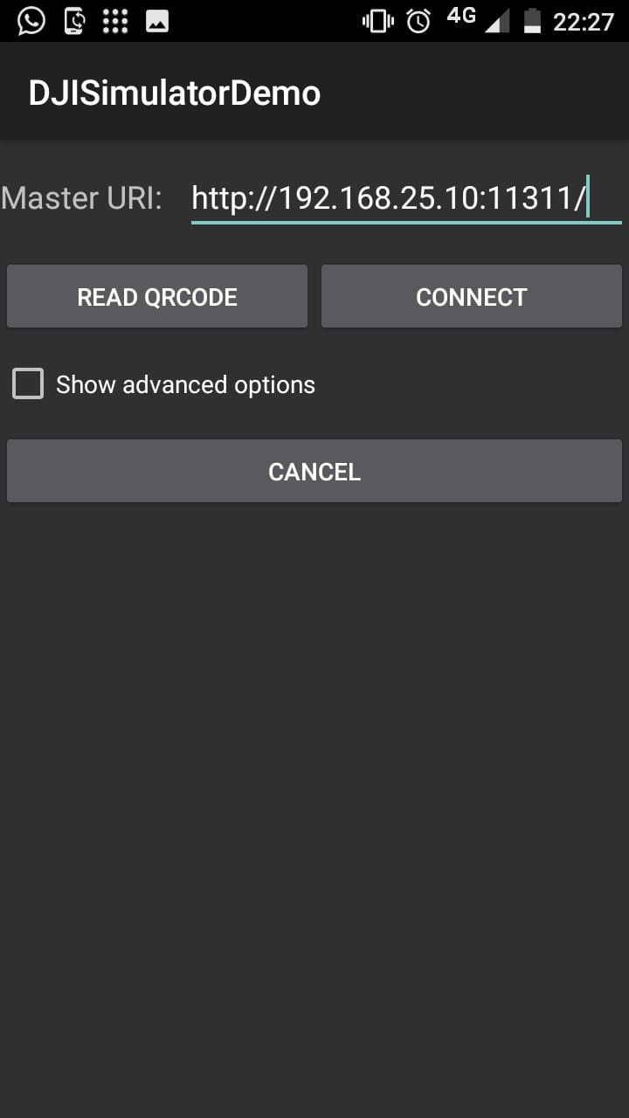
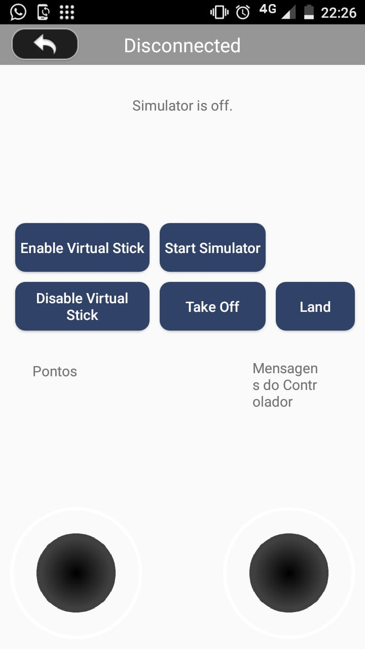
Software: Módulo gerenciador de voo
Thrust
Pitch
Yaw
Roll

Slide 24
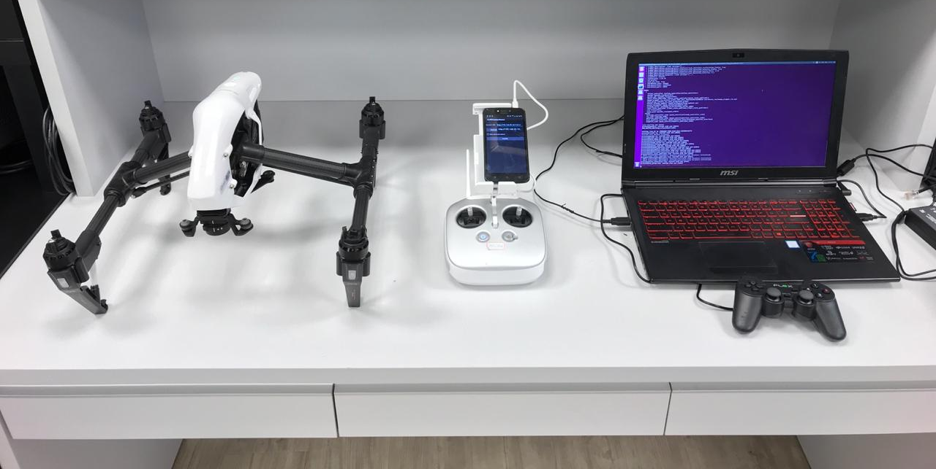
Setup

Slide 25
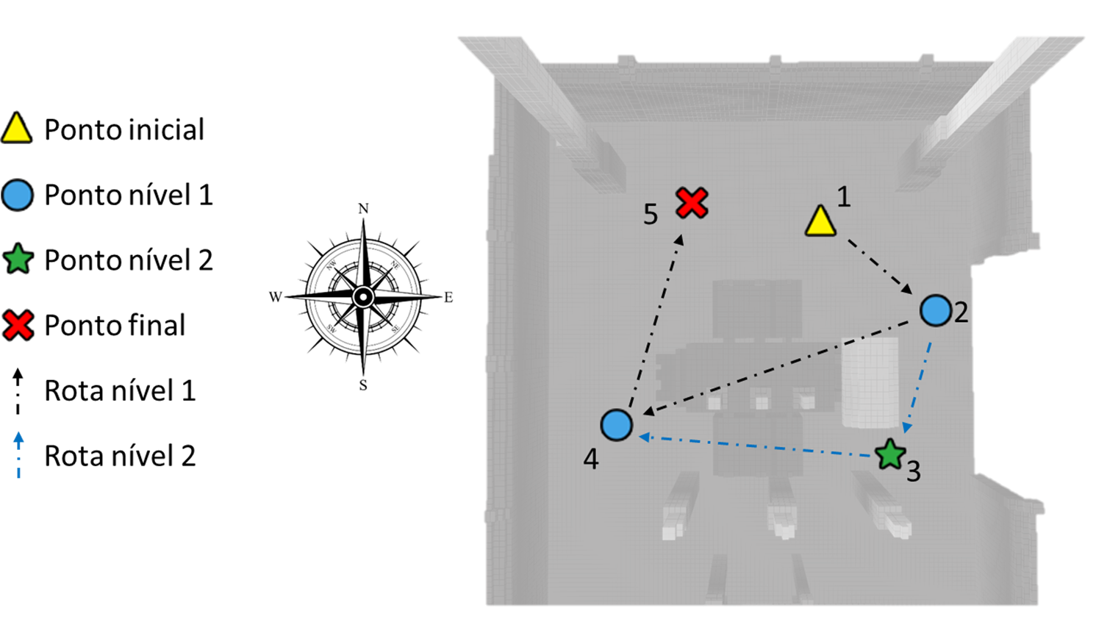
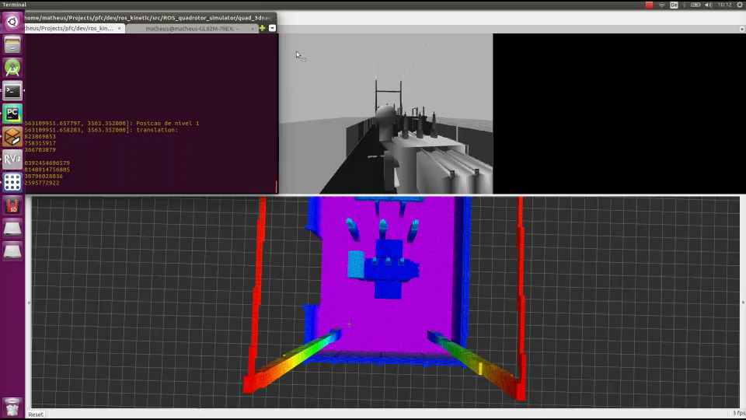
Testes: Coleta de pontos

Slide 26

Testes: Coleta de pontos

Slide 27
Teste 1: Objetivos
Validar se uma rota gerada entre dois pontos evita colisão.
Verificar se a orientação inicial e final de uma rota gerada entre dois pontos é próxima às da coleta de pontos.

Slide 28
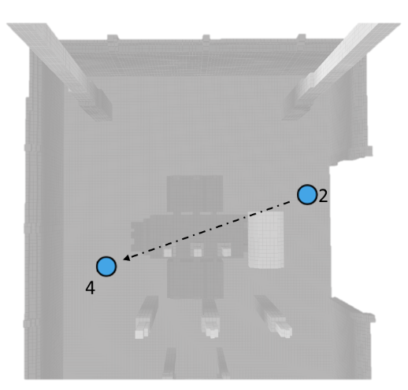
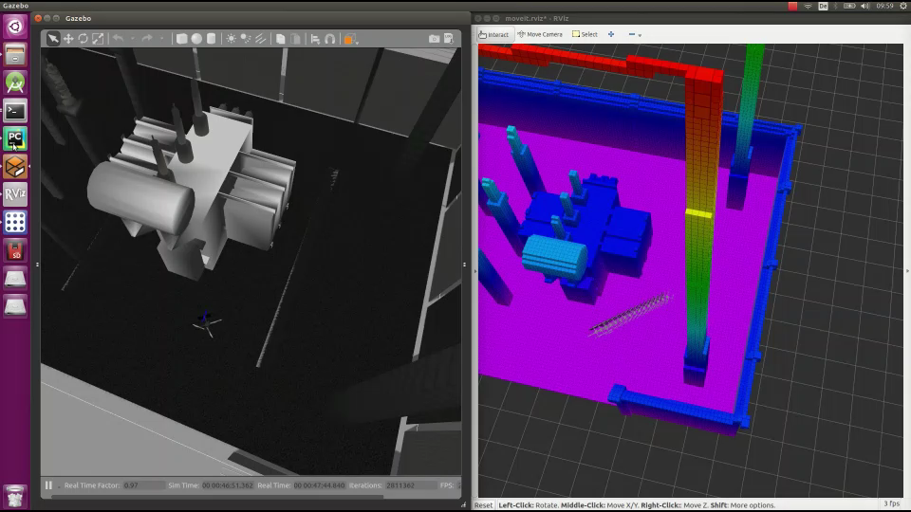
Teste 1: Desvio de obstáculos

Slide 29
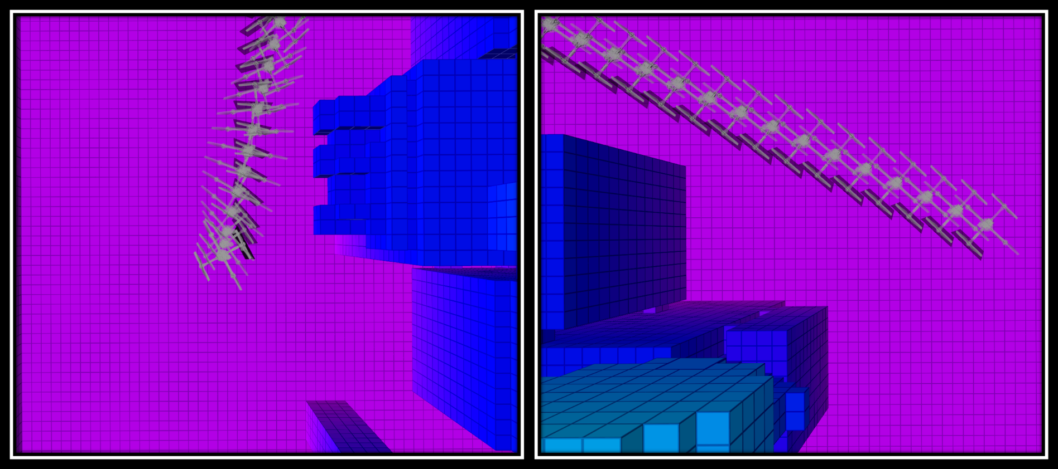
Teste 1: Orientação

Slide 30
Teste 2: Objetivos
Verificar a execução completa de uma rota de inspeção.
Verificar se a decisão da lógica adaptativa é respeitada ao longo da execução da rota.

Slide 31
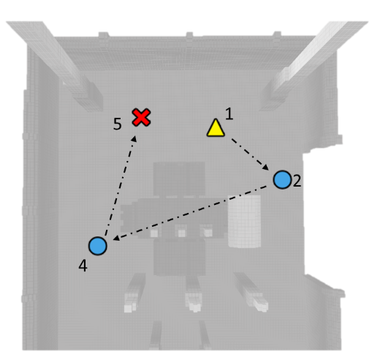
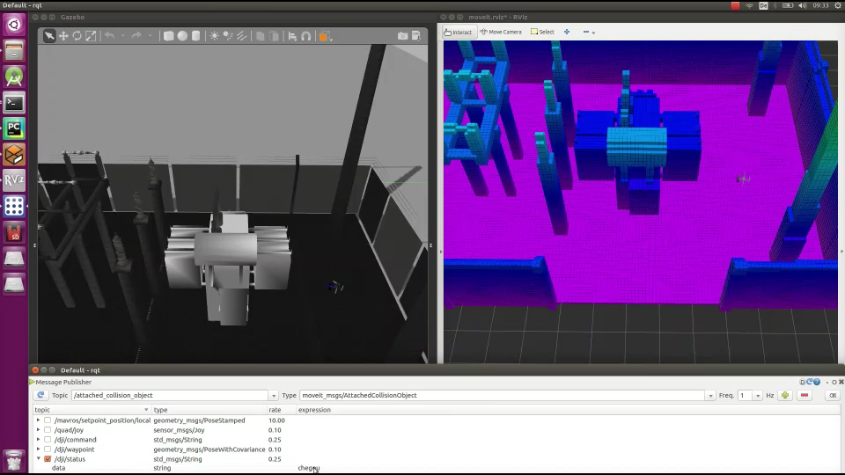
Teste 2: Sem adaptação

Slide 32
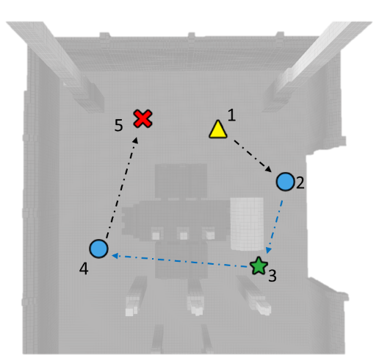
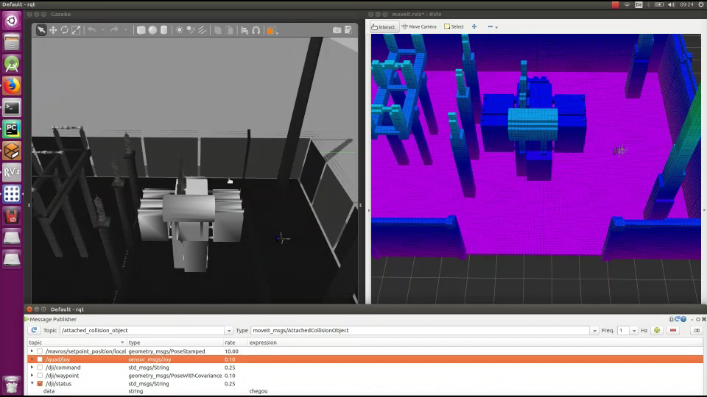
Teste 2: Com adaptação

Slide 33
Teste 3: Objetivos
Validar se os pontos inicial e final não-filtrados estão inclusos no resultado do filtro.
Validar se os pontos filtrados possuem distância ponto a ponto de no mínimo 0,5 m.

Slide 34
Teste 3: Distancias entre pontos

Slide 35
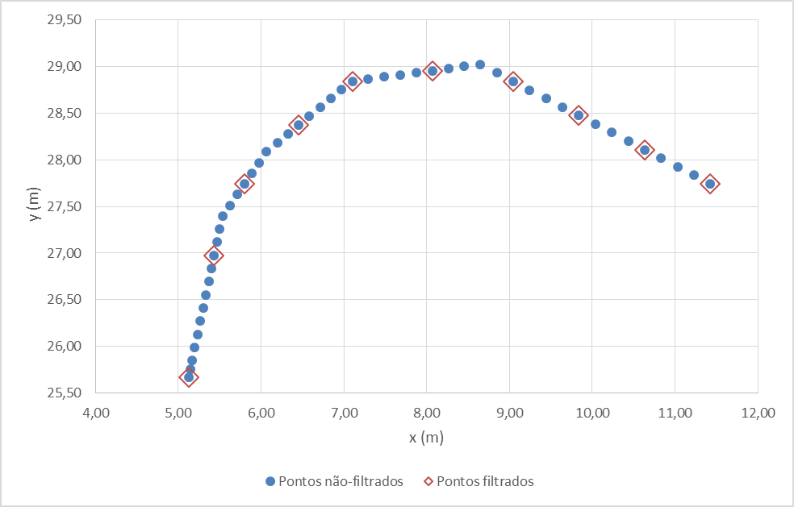
Teste 3: Pontos selecionados

Slide 36
Teste 4: Objetivos
Validar visualmente se os pontos de coleta cartesianos são corretamente convertidos para coordenadas GPS.

Slide 37
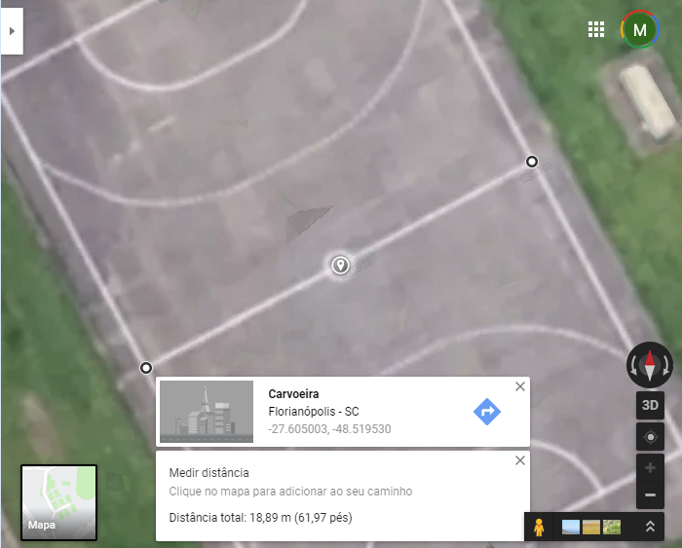
Teste 4: Referência

Slide 38
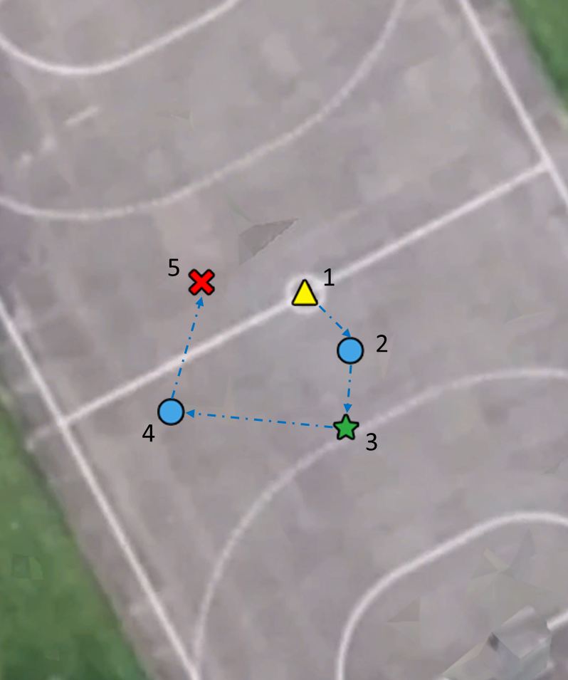
Teste 4: Pontos convertidos

Slide 39
Teste 5: Objetivos
Verificar as distâncias de posicionamento horizontal e vertical entre o VANT simulado no gerenciador de voo e os pontos de coleta comandados.
Avaliar visualmente a execução completa da rota no VANT simulado no gerenciador de voo.

Slide 40
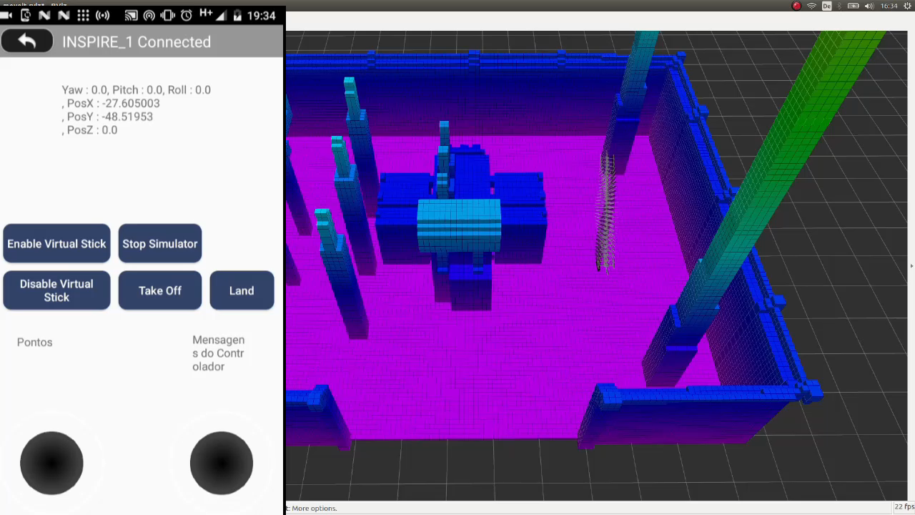
Teste 5: Execução no VANT

Slide 41
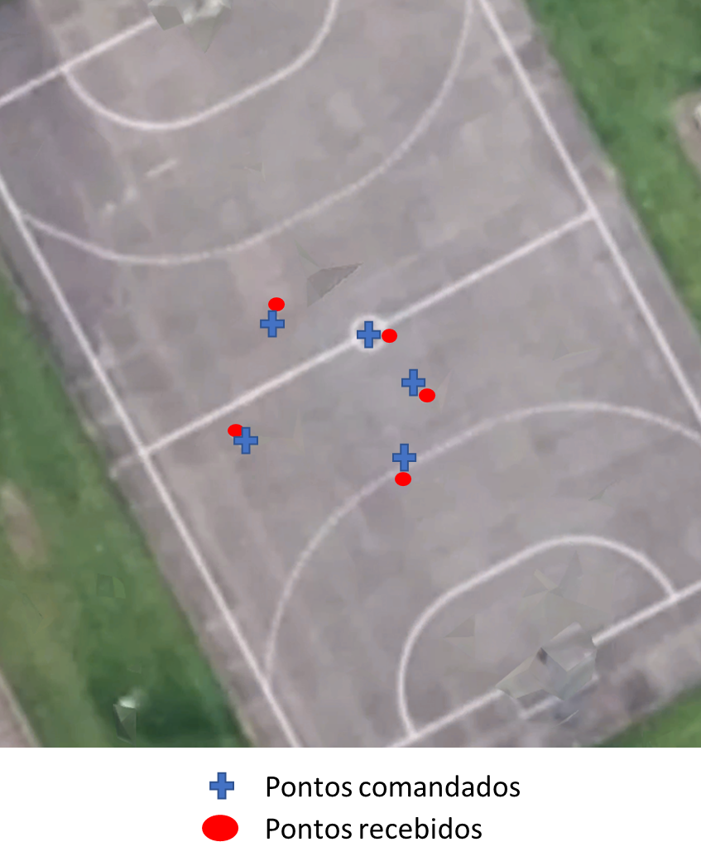
Teste 5: Pontos de coleta

Slide 42
Teste 5: Erro

Slide 43
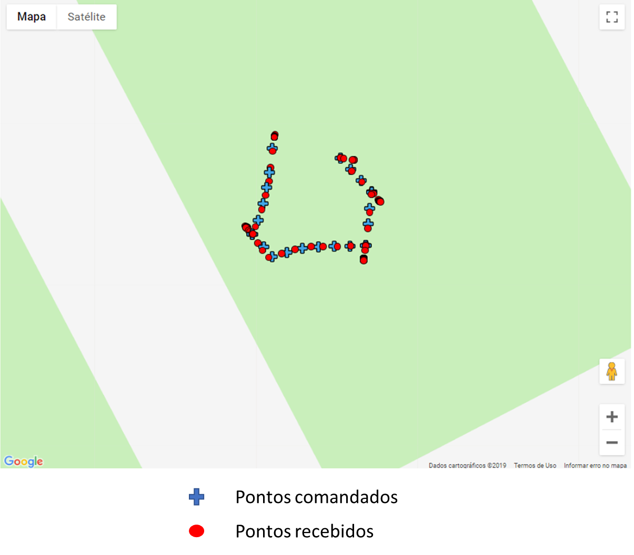
Teste 5: Rota completa

Slide 44
Conclusões
Resultados satisfatórios quanto a geração e execução de rotas para o VANT esperado
Limite de 0,5 m nas missões do VANT
Erro de posição devido a conversão entre UTM e WGS84
ROS e integração
Potencialidades para outras aplicações

Slide 45
Trabalhos futuros
Testar o sistema gerenciador de rotas em ambiente real.
Implementar a atualização do mapa de obstáculo durante a execução com o uso de uma câmera.
Implementar a atualização do VANT simulado na estação de trabalho com coordenadas reais.
Implementar o controle de posição por meio de ângulos de orientação dos eixos espaciais, ao invés de utilizar missões com coordenadas geométricas.
Implantação de um sistema de coordenadas local (iGPS)
Implementar um algoritmo de motion planning que possui parâmetros de distância mínima entre pontos configurável.
Implementar a automação do processo de criação de Octomaps
Implementar o controle do Gimbal para obtenção de ângulos diferentes na mesma posição, sem precisar deslocar o VANT.

Slide 46
Agradecimentos
Obrigado!

Slide 47
Universidade Federal de Santa Catarina
Departamento de Automação e Sistemas
Projeto de Fim de Curso
Matheus Kraemer
Rotas adaptativas para inspeção autônoma de subestação por meio do uso de VANT
30 de julho de 2019

